Slide 1
安装分公司项目管理培训课件 工程分包管理
博富特咨询
全面
专业
实用

Slide 2
关于博富特
博富特培训已拥有专业且强大的培训师团队-旗下培训师都拥有丰富的国际大公司生产一线及管理岗位工作经验，接受过系统的培训师培训、训练及能力评估，能够开发并讲授从高层管理到基层安全技术、技能培训等一系列课程。
我们致力于为客户提供高品质且实用性强的培训服务，为企业提供有效且针对性强的定制性培训服务，满足不同行业、不同人群的培训需求。
博富特认为：一个好的培训课程起始于一个好的设计,课程设计注重培训目的、培训对象、逻辑关系、各章节具体产出和培训方法应用等关键问题。

Slide 3
目 录
0 序言
1 工程分包概念
2 工程分包方式
3 工程分包管理
4 工程分包后评价

Slide 4
0 序言
0.1 为什么要进行工程分包？
由于工程的规模越来越大，复杂程度越来越高，单一承包商很难独立完成所承包的工程。为了保证工程的进度和质量，需要对其中部分专业工程和劳务进行分包。
0.2 工程分包后承包方、分包方关系
工程分包后，分包方应按照分包合同要求，完成合同约定工程内容，对承包方负责
工程分包后，承包方应按照分包合同要求，支付给分包方相应的报酬，并对所分包的工程承担连带责任。
承包方对分包方具有管理、指导、组织协调的权利和义务。分包方应服从承包方的管理。

Slide 5
1 工程分包的概念
1.1 什么是工程分包
工程分包—指经合同约定和发包方同意，承包方将其承包的工程的部分，承包给其他人或公司的行为。
1.2 工程分包的分类
两种形式—劳务分包和专业分包。
劳务分包—是指承包人依据劳务分包合同的约定，以计件或者计时的方式把工程的劳务分包给劳务承包人，由工程承包人支付劳务报酬。 专业分包—是指工程总承包人或施工总承包人依据专业分包合同的约定，将承包的工程中的专业工程分包给具有相应资质条件的专业分包人完成，由工程总承包人支付工程分包价款，并由总包人与分包人对分包工程项目负连带责任的工程承包方式。

Slide 6
1 工程分包的概念
1.3 工程分包与转包的区别
工程转包—指承包方不行使其应有的管理职能，将所承包的工程转给他人完成的行为。转包是法律所禁止的行为。
下列行为属于转包：
1）承包方将承包的工程全部包给其他施工单位；
2）承包方将承包的主体工程或群体工程中半数以上的单位工程包给其他施工单位；
3）分包单位将承包的工程再次分包的。
工程分包与转包的区别：
分包符合合同规定，也符合法律和法规的要求；转包不仅违反合同规定，也是法律和法规所不允许的。

Slide 7
话题1：为什么允许分包而不允许转包？
分包 √
转包 ×

Slide 8
2 工程分包方式
2.1 工程分包方式
三种方式—公开招标、邀请招标、议标。
公开招标—也称无限竞争性招标，是一种由招标人按照法定程序，在公开出版物上发布招标公告，所有符合条件的供应商或承包商都可以平等参加投标竞争，从中择优选择中标者的招标方式。
邀请招标—也称有限竞争性招标或选择性招标，即由招标单位选邀请招标流程择一定数目的企业（不少于三家），向其发出投标邀请书，邀请他们参加招标竞争。
议标—由发包方直接与选定的承包方就发包项目进行协商的招标方式。

Slide 9
2 工程分包方式
2.2 公开招标
基本程序
招标公告→资格预审→发放招标文件→投标预备会→投标→开标→评标→中标→合同谈判与签订
条件
（1）招标人需向不特定的法人或者其他组织发出；
（2）须采取公告的方式，保证公开招标的公开性。
优缺点
优点—能够在最大限度内选择投标商，竞争性更强，择优率更高，同时也可以在较大程度上避免招标活动中的贿标行为，
缺点—由于投标人众多，一般耗时较长，需花费的成本也较大。

Slide 10
2 工程分包方式
2.3 邀请招标
基本程序
投标邀请书→资格预审→发放招标文件→投标预备会→投标→开标→评标→中标→合同谈判与签订
条件
（1）项目技术复杂或有特殊要求，只有少量几家潜在投标人可供选择的；
（2）受自然地域环境限制的；
（3）涉及国家安全、国家机密或者抢险救灾，宜招标但不宜公开招标的；
（4）法律、法规规定不宜公开招标的。
优缺点
优点—可缩短招标时间，节约招标费用。
缺点—竞争范围有限（不少于三家即可），较易发生贿标、串标。

Slide 11
2 工程分包方式
2.4 议标
基本程序
选定候选人→合同谈判→签订合同
条件
不具备公开招标、邀请招标条件的，或邀请招标评标后需要对某些条款进一步谈判的。
优缺点
优点—对招标人，可以使标价降低或使标书中的其他条件更有利于自己。对投标人，可以澄清标书某含糊不清的条款，改善合同条件，或增强自身的竞标能力。
缺点—不具有公开性和竞争性，采用时容易产生幕后交易，暗箱操作。

Slide 12
话题2：如何选择工程分包方式？
公开招标
邀请招标
工 程
分 包
议标

Slide 13
3 工程分包管理
3.1 工程分包管理的依据
分包合同
法律法规
工程分
包管理
设计文件
标准规范

Slide 14
3 工程分包管理
3.2 工程分包管理内容
质量控制
进度控制
成本控制
工程分
包管理
HSE管理
信息管理
组织与协调

Slide 15
3 工程分包管理
3.3 工程分包管理要点
工程分包管理是一个动态管理过程，应从工程分包开始至结束自始至终的进行。决不能以分代管，包而不管。
为了做好工程分包管理，应建立与之相适应的组织机构。
工程分包管理应从进度、质量、成本、HSE、组织与协调等方面进行。
在进行工程分包管理时，还应注意加强对分包方的指导和服务，帮助分包方解决遇到的困难。

Slide 16
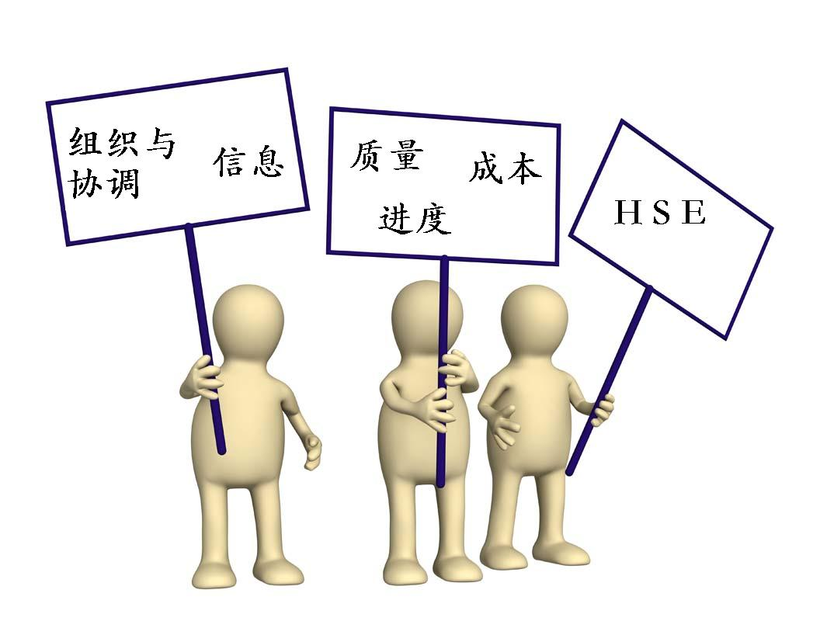
话题3：如何进行工程分包管理？

Slide 17
4 工程分包后评价
工程分包后评价是一项非常有意义的动作，在分包方完成分包工程后进行。通过这项工作，可以对工程分包过程中的经验、教训进行总结，对分包方的各方面能力进行评估，对日后的工程分包工作非常有益。
工程分包后评价的主要从工程质量、工期、以及分包方的技术力量、履约能力、HSE管理、后期服务等方面进行。

Slide 18
感谢聆听
资源整合，产品服务
↓↓↓
公司官网 | http://www.bofety.com/
如需进一步沟通
↓↓↓
联系我们 | 15250014332 / 0512-68637852
扫码关注我们
获取第一手安全资讯
微信公众号
抖音

